Slide 1
Weekly Report
Jibeom Kim

Slide 2
Weekly Report
Summary of this week’s work
Work
Conclusion
Action Item

Slide 3
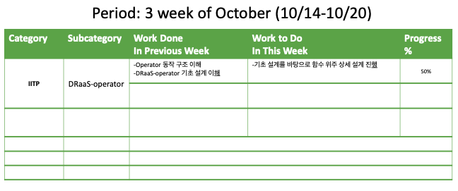
Weekly Report

Slide 4
Summary of this Week’s work
Operator 동작 구조 이해
DRaaS-operator 기초 설계 이해

Slide 5
CR 변경 사항을 API Server에서 어떻게 아는건지?
K8s
API Server
1. $ make manifests
etcd
draas_types.go
CRD Go파일을 YAML 파일로 변환하는 이유?
CRD
CR
draas_crd.yaml
CR YAML 파일의 내용은?
Write Object
3. $ kubectl apply –f draas_cr.yaml
Watch
Object
$ make install
Controller Manager
Sync
Object
K8s Client
Read Object
R/W Object
K8s Cache
Controller
Informer
Reconcile
draas_controller.go에 구현
Work Queue
Enqueue
Object NS, Name
Dequeue/Requeue
Object NS, Name
2. $ make deploy draas_controller (IMG)

Slide 6
Work – DRaaS-operator
DRaaS-operator의 Desired State
ReplicationInfo CR이 있는 게 Desired State
정상적으로 있는지 확인하고 없으면 생성하고 수정된 부분이 있으면 업데이트하여 Desired State 유지

Slide 7
Work – DRaaS-operator
ProtectionGroupInfo CR과 DRaaS Plan(사용자 입력)을 받아와 DRaaS CR을 생성
DRaaS CR이 생성되거나 ReplicationInfo CR이 삭제되었을 때, ProtectionGroupInfo CR의 정보로 Volume, VolumeSnapshot, Image 데이터를 CDM-Cloud Storage로 복제하는 ReplicationInfo CR 생성
DRaaS CR이 수정되거나 ReplicationInfo CR이 수정되었을 때, ProtectionGroupInfo CR의 정보로 ReplicationInfo CR의 내용 업데이트

Slide 8
Work – DRaaS-operator
ProtectionGroupInfo CR
DRaaS CR
ReplicationInfo CR
ownerReferences
ownerReferences
Spec:
이미지 레지스트리 목록
볼륨 목록
볼륨 스냅샷 목록
ownerReferences: ProtectionGroupinfo CR
Spec:
스냅샷 주기
스냅샷 유지 개수
ownerReferences: DRaaS CR
Spec:
볼륨 복구 정보
볼륨 스냅샷 목록
이미지 목록

Slide 9
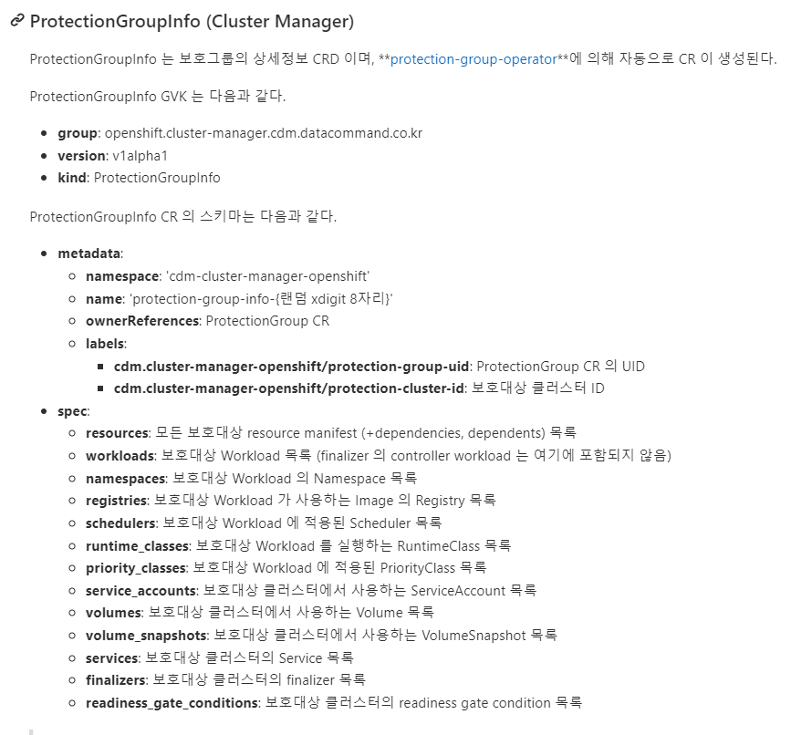
Work – DRaaS-operator

Slide 10
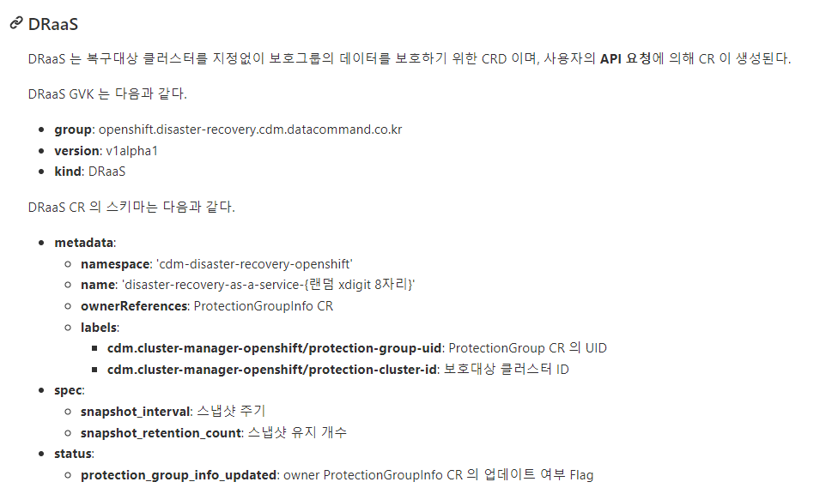
Work – DRaaS-operator

Slide 11
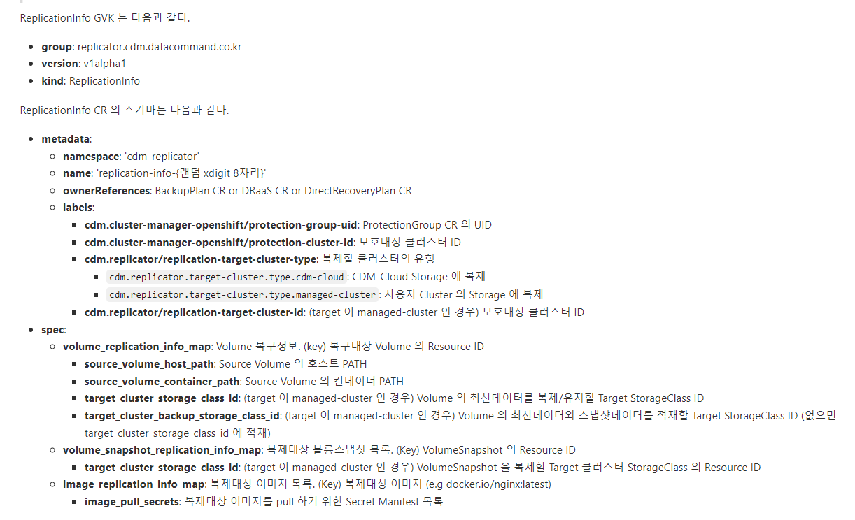
Work – DRaaS-operator

Slide 12
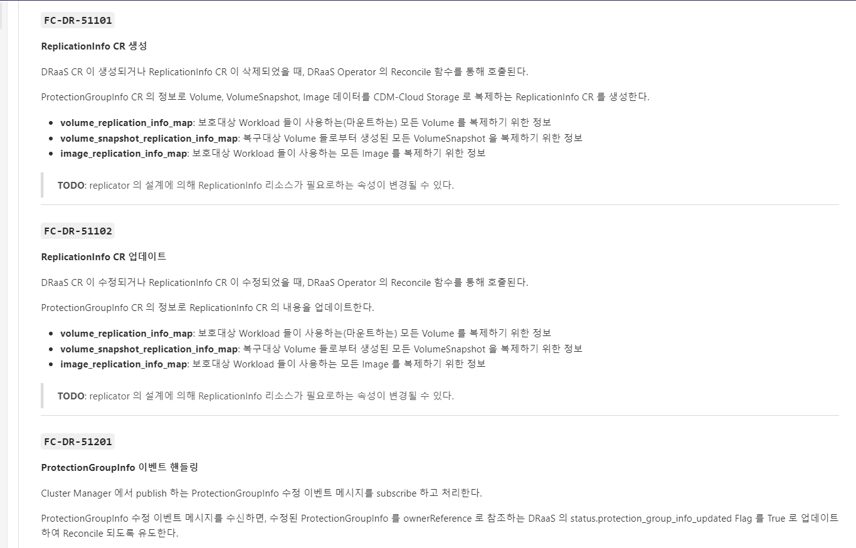
Work – DRaaS-operator

Slide 13
Work – DRaaS-operator
FC-DR-51201
(Event)
ReplicationInfo CR 수정 이벤트 수신
FC-DR-51101
(Create)
ReplicationInfo
존재?
No
ReplicationInfo CR 생성
Yes
FC-DR-51102
(Update)
ReplicationInfo CR 업데이트

Slide 14
질문
operator-sdk init 시 domain과 repo를 지원해주시는건지? 깃랩의 CRD와 어떻게 연동되는지 궁금합니다.
ReplicationInfo CRD도 정의 되어있는지 궁금합니다.
ProtectionGroupInfo CR과 DRaaS Plan(사용자 입력)을 받아와 DRaaS CR을 생성? 어느 operator에서 생성되는지 궁금합니다.

Slide 15
Conclusion
Operator 구조 파악
DRaaS-operator 기초설계를 이해하여 상세설계 진행 예정

Slide 16
Action Item
이해한 기초 설계를 바탕으로 함수 위주 상세 설계 진행

